Slide 1
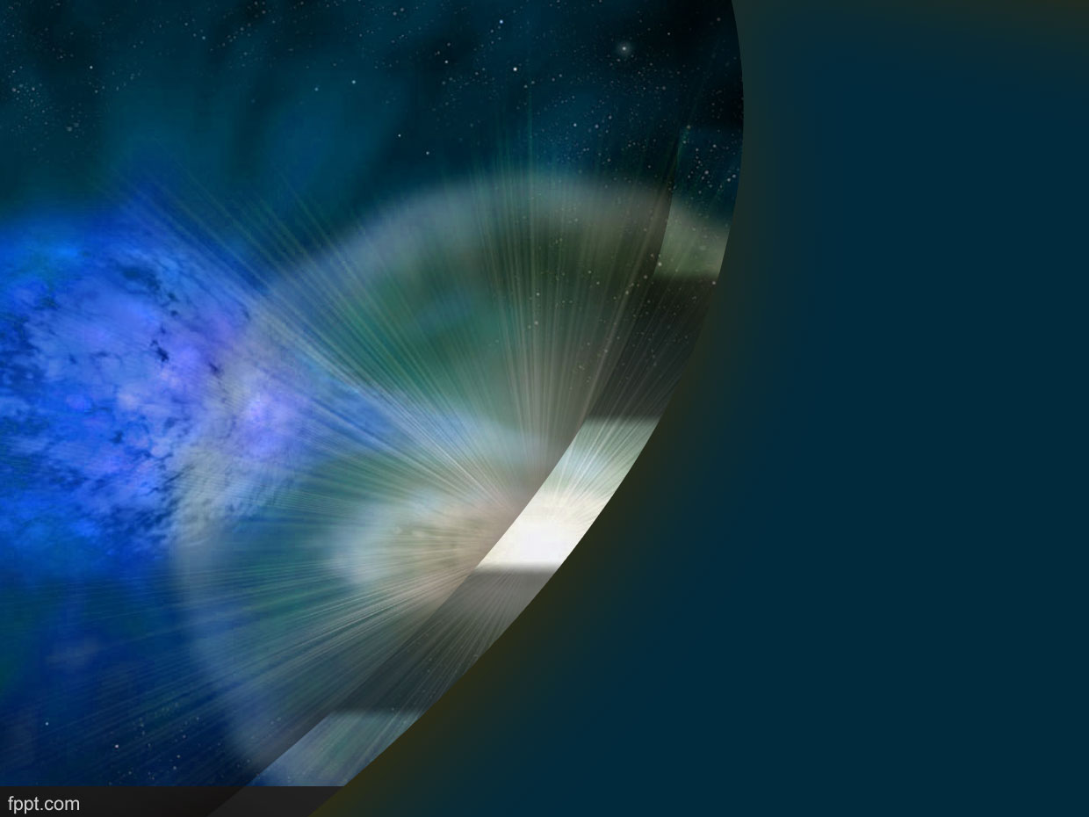
მერკური იდუმალი წყვდიადით
ერეკლე არშილავა

Slide 2
პრეზენტაციის გეგმა
პროექტი
MESSENGER
კვლევის შედეგები
დასკვნა

Slide 3
პროექტი MESSENGER
              MESSENGER
The Mercury Surface, Space Environment, Geochemistry and Ranging
ზედაპირის ქიმიური შემადგენლობა
მაგნიტური ველის ბუნება
გეოლოგიური ისტორია
ბირთვის ზომა და მდგომარეობა
მაგნიტოსფეროს და ეგზოსფეროს ბუნება

Slide 4
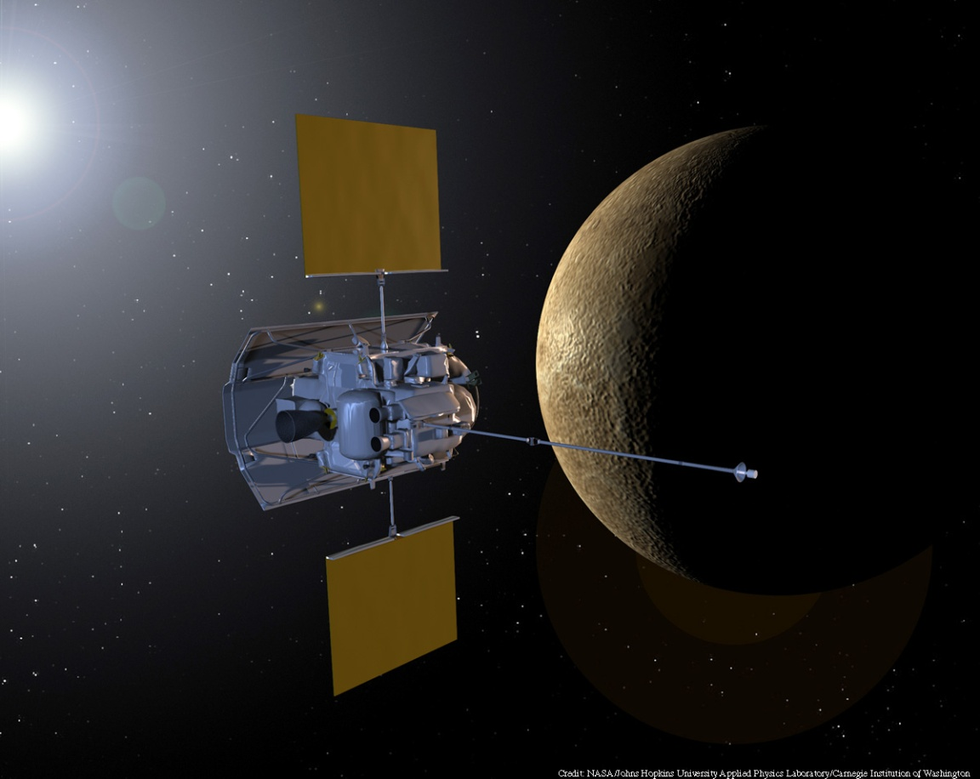
პროექტი MESSENGER
3 აგვისტო, 2004 წელი - დედამიწა
2 აგვისტო, 2005 წელი ~ 2400 KM
2006 წელი, ვენერა ~ 3000 KM
2008 წელი, მერკური ~ 300 KM
2011 წელი, მერკურის ორბიტა
2015 წელი, მერკურის ზედაპირი

Slide 5
კვლევის შედეგები
მოდელირება და სიმულაცია გვთავაზობს დასკვნებს
კარბონის დაგროვების იდეა კომეტების ხარჯზე

Slide 6
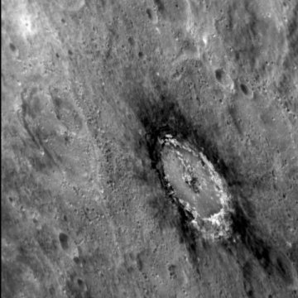
კვლევის შედეგები
იდეის ნაწილობრივი დადასტურება

Slide 7
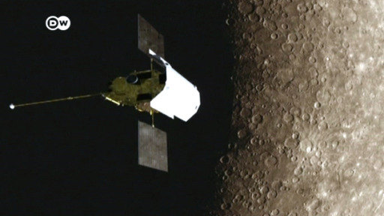
კვლევის შედეგები
იდეის დახვეწა და რეალობასთან შეჯერება

Slide 8
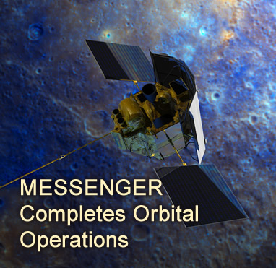
დასკვნა
US$450 million

Slide 9
მადლობა ყურადღებისთვის

